Slide 1
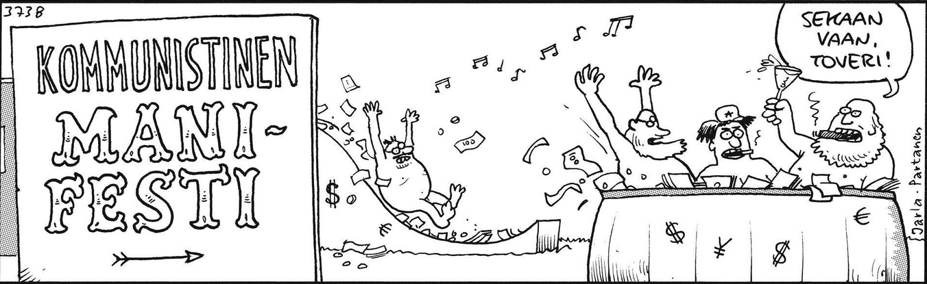
IDEOLOGIAT JA DISKURSSIT

Slide 2
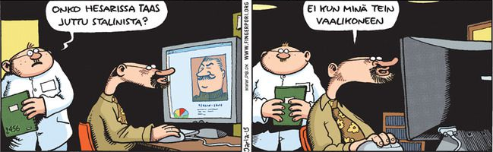
Ideologia: tekstistä luettavissa oleva kuva maailmasta
Tekstin ideologia paljastuu tarkastelemalla mm. seuraavia tekstin piirteitä:
Mitä teksti kertoo ja mitä ei?
→ aiheenvalinnan merkitys
Kenen näkökulma tekstiin on valittu?
→ tiedon puolueellisuus, eri eturyhmien intressien edistäminen
Millaisia rooleja eri tahoille on annettu?
→ (vastuulliset) toimijat, kokijat ja kohteet

Slide 3
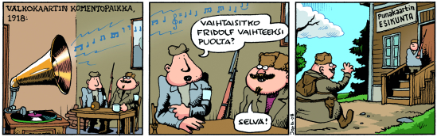
Mitkä ovat tekstin tausta-ajatukset?
→ ilmaisun taustalla vaikuttavat arvot, arvostukset, asenteet, ihanteet ja uskomukset
Millaisia sananvalintoja, kiertoilmauksia, nimeämisiä, määritelmiä ja muita ilmaisuja tekstissä käytetään?
Millaiseen asemaan teksti asettaa lukijansa?
→ lukijaan suhtautuminen, lukijan puhuttelu ja johdattelu

Slide 4
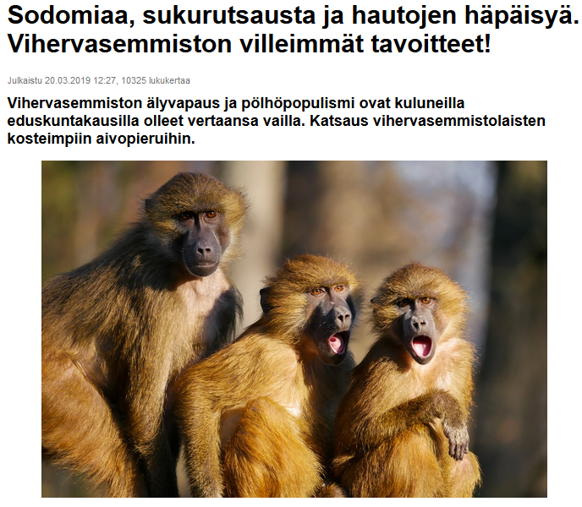

Slide 5
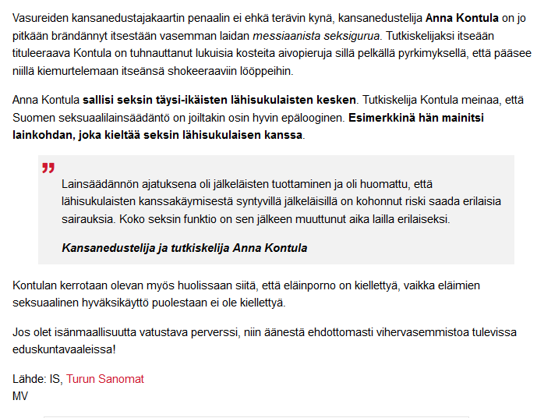

Slide 6
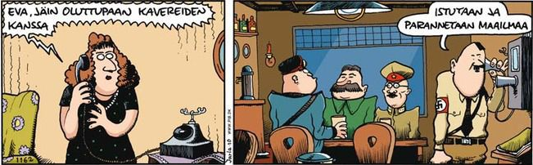
Diskurssi
useiden tekstien vaikutuksesta syntynyt puhetapa tai tapa jäsentää todellisuutta
→ esim. pelidiskurssissa nuorten, vanhempien ja asiantuntijoiden tavat puhua pelaamisesta
diskurssien jatkuva kilpailu valta-asemasta: valtadiskurssi johtavan aseman saavuttanut puhetapa, vastadiskurssi valtadiskurssin puhetapoja haastava todellisuudenhahmotustapa
→ esim. tapa puhua tupakoinnista: nautinnosta sekä nuorekkaasta, positiivisesta ja ajan hermolla olevasta imagosta terveyshaittoihin ja elämänhallinnan ongelmiin

Slide 7
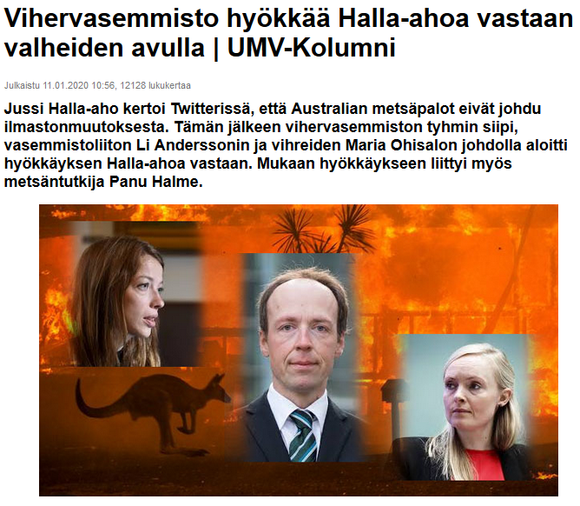
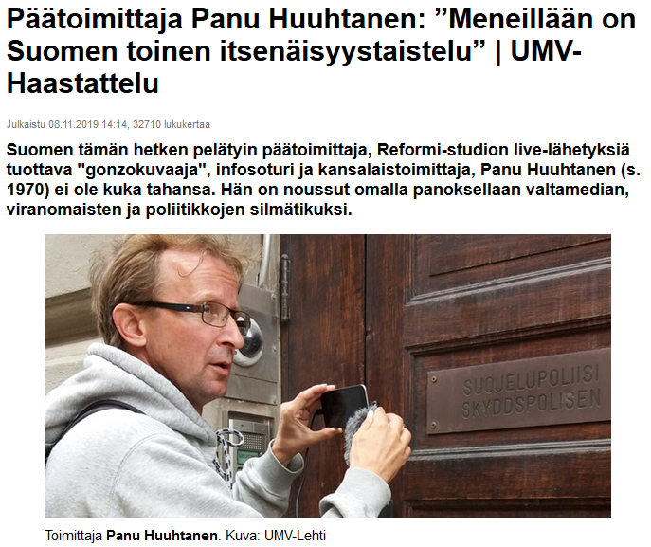
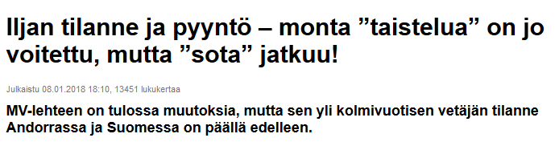

Slide 8
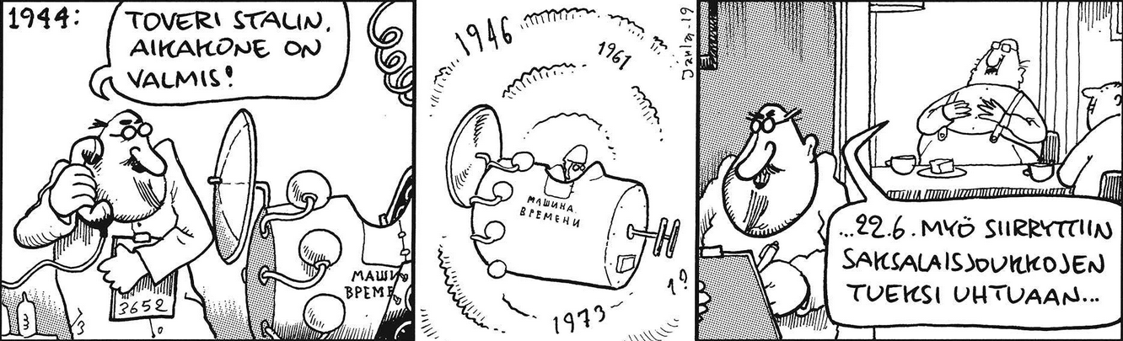
t. 1 s. 53: Tarkastelkaa talousdiskurssia Liv Strömquistin sarjakuvan Prinssi Charlesin tunne (s. 54) katkelmassa.
Poimikaa sarjakuvasta talousdiskurssin ilmaisut.
Pohtikaa, millaisia ovat ilmausten taustaoletukset: millaisia arvoja, arvostuksia, asenteita ja uskomuksia ilmaukset paljastavat?

Slide 9
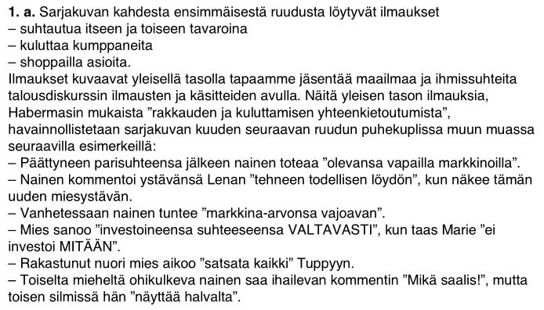

Slide 10
